Slide 1
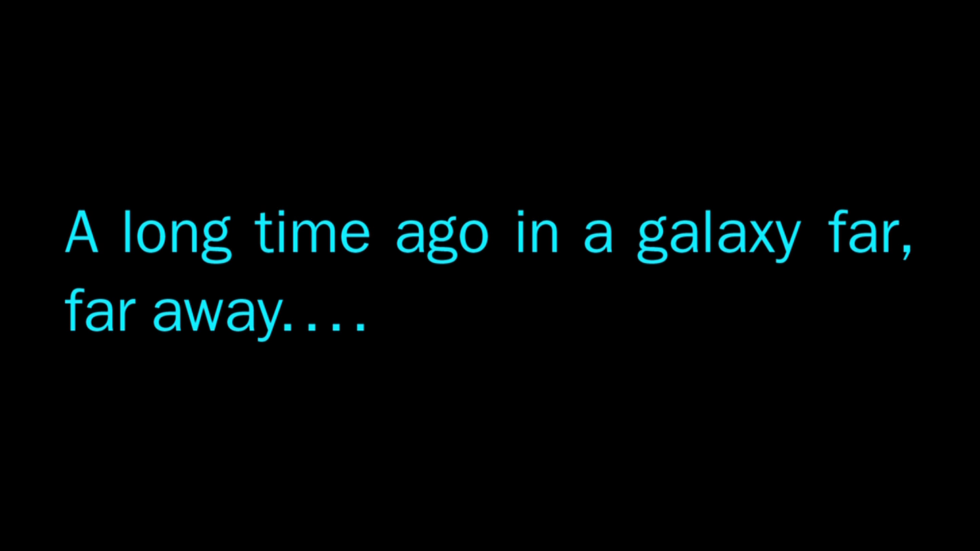

Slide 2
@The_Empire_Shop_bot
Проект Выполнили
Нелин Даня и Дмитриева Тамара (it-квантум ви1 )

Slide 3
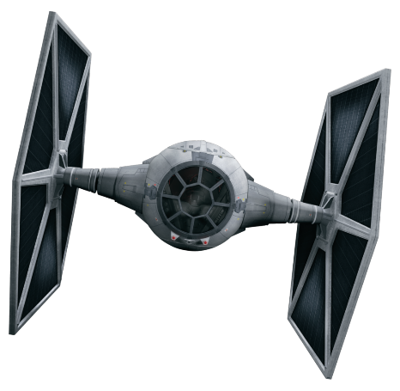
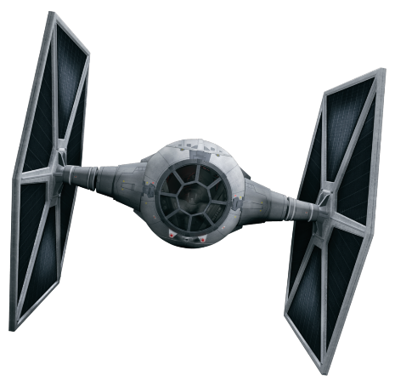

Эпизод iv: Проблема
Повстанцы в последнее время часто перехватывают корабли имперского флота, и Лорд Вейдер решил эту проблему тем, что Земляне называют «интернет-магазином».

Slide 4
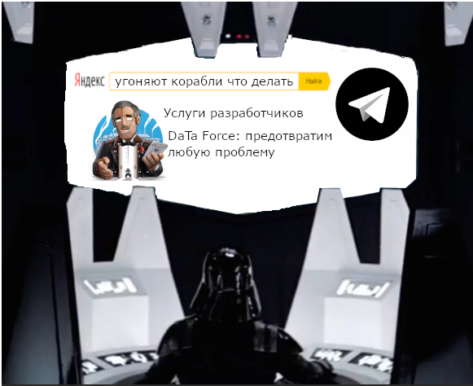
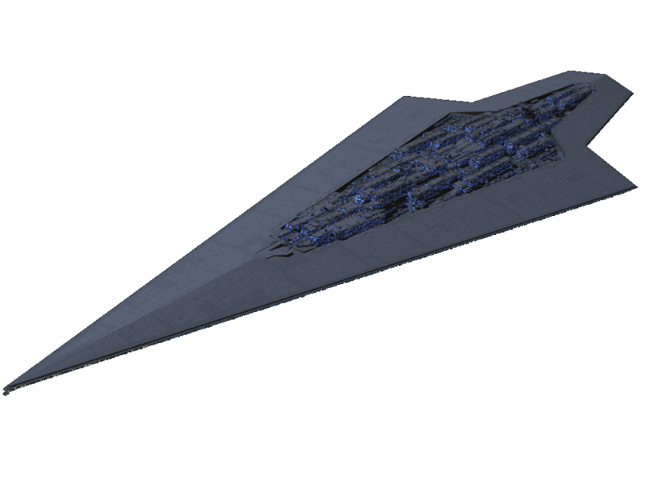
Почему телеграмм?
Приватность каналов, никто не перехватит
Информацию
2. Телеграм – один из
Ведущих мессенджеров
3. Интуитивный
интерфейс

Slide 5
Основные библиотеки и методы
pyTelegaramBotApi – основная библиотека для
Бота:
2. sqlite3 – взаимодействие с Бд

Slide 6
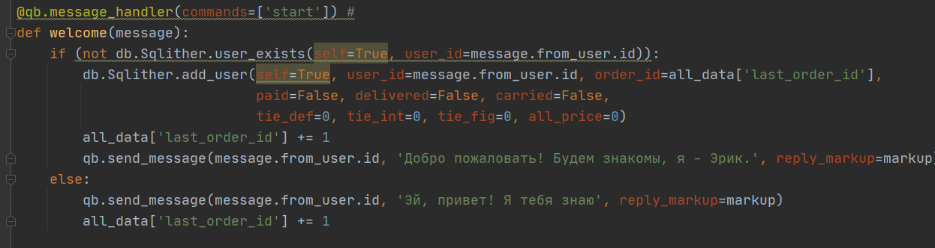
Выкопировка из кода
Текст

Slide 7

изюминка
"Изюминкой" проекта является БД. Благодаря ей заказ всегда можно будет найти в случае чего.

Slide 8
Written and directed by
Нелин Даня Дмитриева Тамара

Slide 9
Спасибо за внимание!!

